Slide 1
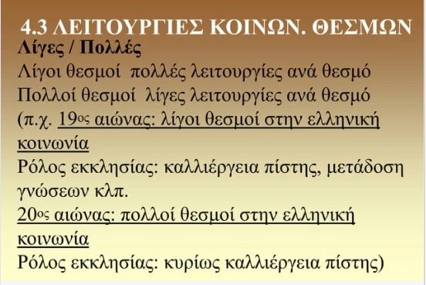

Slide 2
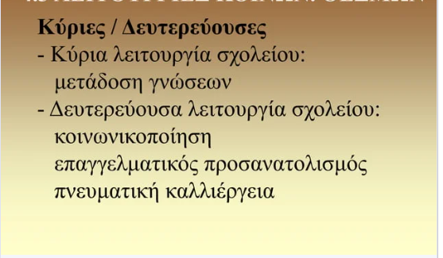
4.3 ΛΕΙΤΟΥΡΓΙΕΣ ΤΩΝ ΚΟΙΝΩΝΙΚΩΝ ΘΕΣΜΩΝ

Slide 3
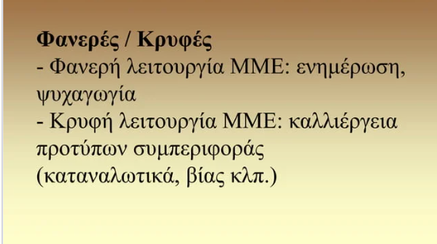
4.3 ΛΕΙΤΟΥΡΓΙΕΣ ΤΩΝ ΚΟΙΝΩΝΙΚΩΝ ΘΕΣΜΩΝ

Slide 4
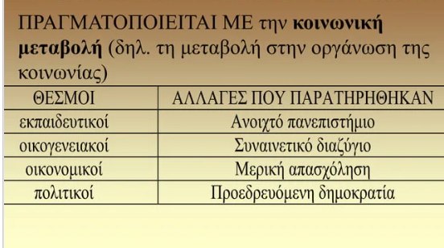
4.4 ΛΕΙΤΟΥΡΓΙΕΣ ΤΩΝ ΚΟΙΝΩΝΙΚΩΝ ΘΕΣΜΩΝ

Slide 5
4.4 ΛΕΙΤΟΥΡΓΙΕΣ ΤΩΝ ΚΟΙΝΩΝΙΚΩΝ ΘΕΣΜΩΝ

Slide 6
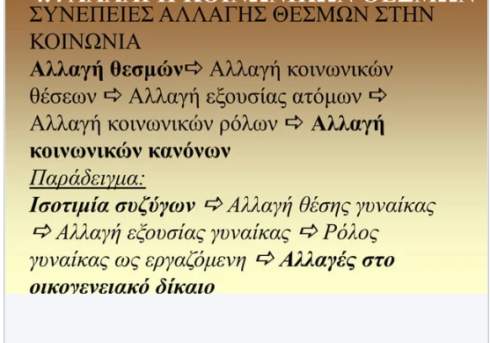
4.4 ΛΕΙΤΟΥΡΓΙΕΣ ΤΩΝ ΚΟΙΝΩΝΙΚΩΝ ΘΕΣΜΩΝ

Slide 7
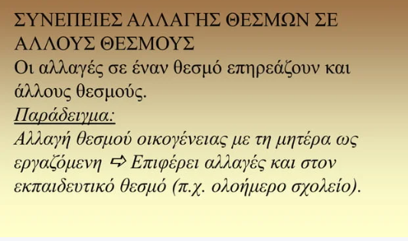
4.4 ΛΕΙΤΟΥΡΓΙΕΣ ΤΩΝ ΚΟΙΝΩΝΙΚΩΝ ΘΕΣΜΩΝ

Slide 8
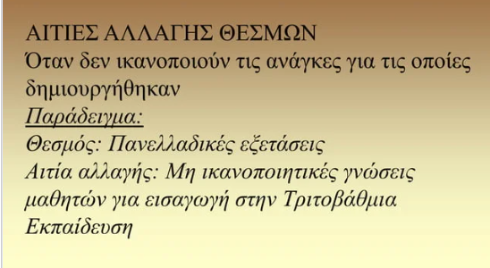
4.4 ΛΕΙΤΟΥΡΓΙΕΣ ΤΩΝ ΚΟΙΝΩΝΙΚΩΝ ΘΕΣΜΩΝ

Slide 9
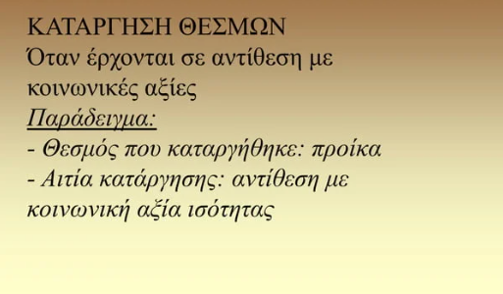
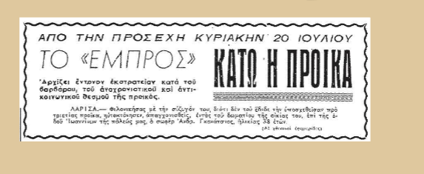
4.4 ΛΕΙΤΟΥΡΓΙΕΣ ΤΩΝ ΚΟΙΝΩΝΙΚΩΝ ΘΕΣΜΩΝ

